Slide 1
Les aides étatiques pour PME
Les principaux instruments de cofinancement publics en faveur des PME luxembourgeoises
Les aides directes du Ministère de l’Économie en faveur des PME luxembourgeoises
Chambre des Métiers 31 mars 2015
Chambre de Commerce 1er avril 2015

Slide 2
Introduction
Les PME: acteurs clé de l’économie
Croissance et emploi sont les fruits de l’investissement en équipements, immeubles, biens immatériels (brevets, licences), savoir-faire, recherche développement, innovation …
D’où l’incitation pour les PME à investir
Encadrement communautaire des aides

Slide 3
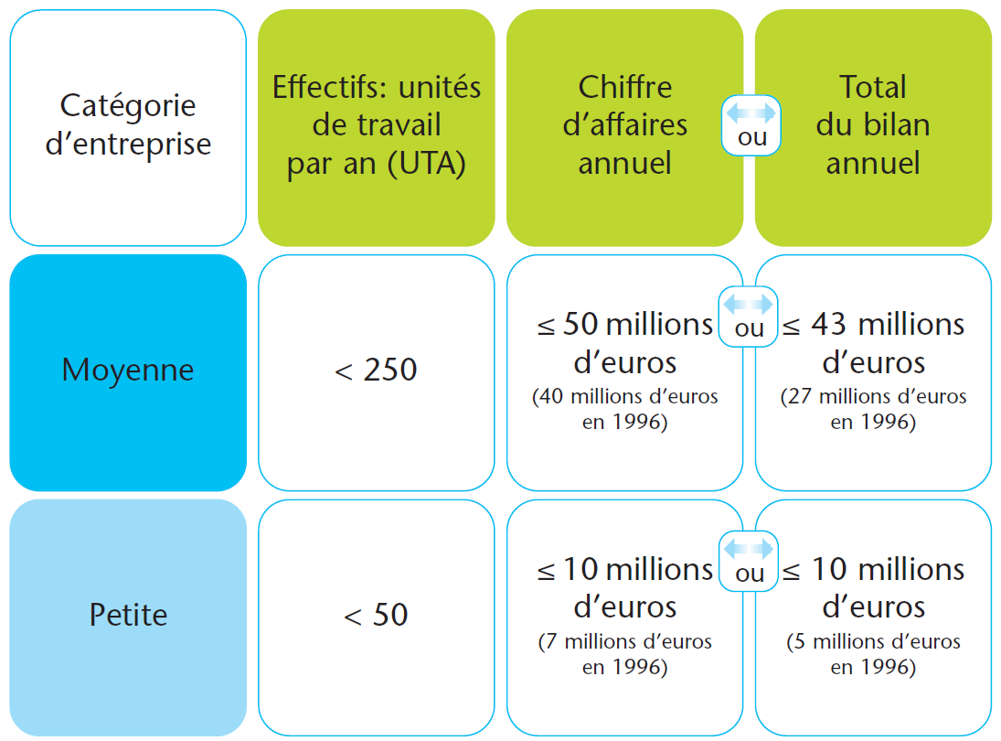
Critères PME
Base légale: règlement grand-ducal du 16 mars 2005 portant adaptation de la définition des micros, petites et moyennes entreprises

Slide 4
Critère d’indépendance
Pour calculer les seuils énoncés ci-avant, il faut déterminer si l’entreprise est:
Autonome (pas de liens de participation),
Partenaire (lien de participation entre 25% et 50%)
Liée (lien de participation dépassant 50%)

Slide 5
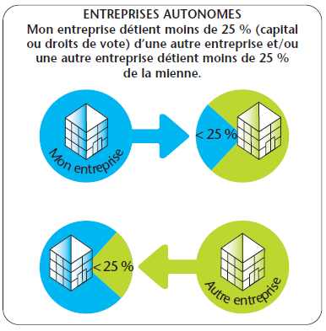
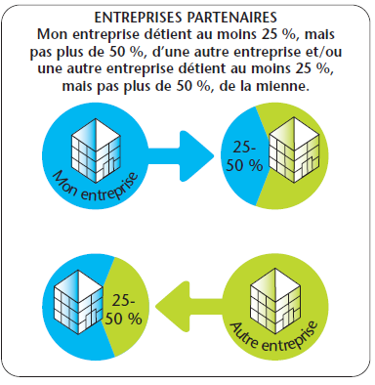
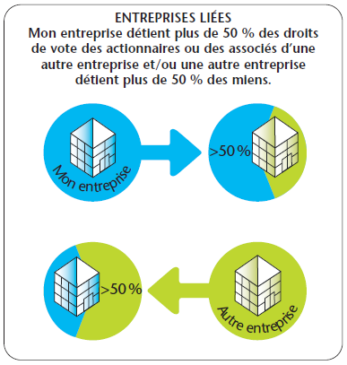
Critère d’indépendance
Pas d’autres grandeurs à prendre en considération
Effectifs, chiffre d’affaires et total bilan de l’entreprise partenaire sont à ajouter au pro-rata de la participation
Effectifs, chiffre d’affaires et total bilan de l’entreprise liée sont à ajouter intégralement

Slide 6
Régimes d’aide
5 régimes d’aides de l’Etat
1° Régime général d’aides à l’investissement
2° Régime d’aides aux créateurs ou aux repreneurs d’entreprises
3° Régime d’aide « sécurité alimentaire »
4° Régime d’aide aux projets de recherche-développement
5° Régime d’aide à l’innovation de procédé et d’organisation dans les services

Slide 7
1° Le régime général d’aides
Bénéficiaires
PME régulièrement établies sur le territoire du Grand-Duché sainement gérées
Disposant d’une autorisation d’établissement en application de la loi du 2 septembre 2011
Offrant des garanties suffisantes de viabilité
Exploitant = Investisseur

Slide 8
1° Le régime général d’aides
Investissements éligibles
Immobilisations corporelles:
Actifs fixes corporels (constructions, équipement, machines, outillage,…)
Création, extension ou modernisation d’un établissement
Reprise d’un établissement
Immobilisations incorporelles:
Transfert de technologie
Acquisition de brevets, de licences

Slide 9
1° Le régime général d’aides
Exceptions
Règlement grand-ducal du 9 mai 2010 publié au mémorial énonce la liste des exceptions tant pour les activités que pour les types d’investissements non éligibles.
Exemples
Les investissements en matériel de transport
Matériel de location
Entreprises bénéficiant d’une concession étatique
Fiduciaires, bureaux de comptables, professions libérales
Débits de boissons
…

Slide 10
1° Le régime général d’aides
Exceptions (suite)
L’embellissement
Les frais d’entretiens et de réparations
Les parties immatérielles d’un fonds de commerce
Les pas de portes
Les frais de formations (INFPC)
Le matériel roulant ainsi que les bennes, les containers, etc.
La modicité (< 12.500€ pour les PE et < 25.000 € pour les ME)
Le petit matériel (valeur unitaire < 250€)
Le stock, le matériel destiné à la revente
…

Slide 11
1° Le régime général d’aides
Intensité maximale des aides
Petites entreprises (PE): maximum 20%
Moyennes entreprises (ME): maximum 10%
En principe, toutes les demandes doivent être introduites au préalable (effet incitatif)
Possibilité de prime pour certains projets annoncés de façon préalable

Slide 12
1° Le régime général d’aides
Intensité maximale des aides
 | Intensité d’aide sans demande préalable | Intensité d’aide avec demande préalable
PME Surface < 400m2 dans une Grande Surface | 5% | 7%
Moyenne entreprise (Artisanat et commerce) | 7.5% | 10%
Petite entreprise (Artisanat et commerce) | 10-15% | 14-20%
Moyenne entreprise (Activités industrielles) | X | 10 %
Petite entreprise (Activités industrielles) | X | 20 %

Slide 13
1° Le régime général d’aides
Aides pour services de conseil
Services fournis par des conseillers extérieurs:
Pour des projets ponctuels se situant hors de tâches récurrentes de gestion journalière
Nécessitant des connaissances ou un savoir-faire technique ou scientifique
Intensité de l’aide: maximum de 50% (10%-20% pour des PME à activités industrielles) du coût des services extérieurs avec un maximum de 100.000 €
Exemple: Certification ISO 9000 ou 14000

Slide 14
2° Régime d’aides aux créateurs ou repreneurs d’entreprises
Investissement initial
Investissement en capital fixe se rapportant à
- Création d’un nouvel établissement
- Reprise d’un établissement existant
Intensité de l’aide
- Taux d’intervention de base + 10% (max 200.000 €)
- Présentation obligatoire d’un plan d’affaires

Slide 15
2° Régime d’aides aux créateurs ou repreneurs d’entreprises
Bénéficiaires
Entreprise individuelle:
- Pas d’activité économique à titre d’indépendant antérieure
- Pas de participation de plus de 25% dans une entreprise
Personne morale:
Mêmes conditions exigées
- dans le chef de l’actionnaire détenant une participation >25%
et
- dans le chef de la personne détenant la qualification professionnelle

Slide 16
3° Régime « sécurité alimentaire »
Entreprises éligibles
Entreprises artisanales et commerciales du secteur de l’alimentation
Investissements éligibles
Instruments et méthodes permettant d’assurer ou d’accroître l’hygiène des denrées alimentaires, ou d’améliorer la traçabilité
Mesures nécessaires pour garantir la sécurité et la salubrité des produits alimentaires

Slide 17
3° Régime « sécurité alimentaire »
Intensité d’aide
- Maximum 40% de l’investissement éligible
Recours à des conseils externes
- Maximum de 75% des dépenses engagées
- maximum 100.000 €

Slide 18
3° Régime « sécurité alimentaire »
Investissements en matière de sécurité alimentaire subdivisés dans 3 catégories:
Equipement de base (régime général)
Equipement de facilité (20% d’aide)
Equipement de sécurité alimentaire (30-40% d’aide)

Slide 19
4° Régime d’aide aux projets de R&D
Types de R&D concernés
Recherche industrielle
Recherche visant à acquérir de nouvelles connaissances non encore exploitables commercialement dans le but de permettre (éventuellement lors d’un développement expérimental ultérieur) la création de nouveaux produits, procédés, services, méthodes ou organisations.
Développement expérimental
Activité visant à développer des produits, des procédés, des services, des méthodes ou organisations nouveaux, modifiés ou améliorés (y compris la création de prototypes).

Slide 20
4° Régime d’aide aux projets de R&D
Coûts éligibles
Les coûts éligibles comportent les coûts suivants directement liés au projet de R&D:
les dépenses de personnel
les coûts d'utilisation des instruments, équipements, machines, outillages, installations, terrains et bâtiments
les matériaux et autres consommables
les frais de sous-traitance
les frais généraux
tout autre type de coût directement lié au projet.

Slide 21
4° Régime d’aide aux projets de R&D
Critères d’évaluation
Les principaux critères d'évaluation sont les suivants:
le caractère innovant du projet
les risques technologiques qui permettent de démontrer le caractère R&D du projet
le potentiel économique
la capacité financière de l'entreprise en relation avec la taille du projet
l'effet incitatif de l'aide

Slide 22
4° Régime d’aide aux projets de R&D
Intensité maximale des aides
Recherche Industrielle: 50%
Développement Expérimental: 25%
Bonus Petite Entreprise: +20%
Bonus Moyenne Entreprise: +10%
Bonus Coopération (PPP) +15%
La demande d’aide doit être introduite avant le début des travaux!

Slide 23
5° Régime d’aide à l’Innovation
Types d’innovations concernées
Innovation de procédé
Mise en œuvre d'une méthode de production ou de distribution nouvelle ou sensiblement améliorée.
Innovation d'organisation
Mise en œuvre d'une méthode organisationnelle nouvelle dans les pratiques, sur le lieu de travail ou dans les relations extérieures de l'entreprise, liée à l’utilisation des technologies de l’information et de la communication (TIC).

Slide 24
5° Régime d’aide à l’Innovation
Coûts éligibles
Les coûts éligibles comportent les coûts suivants directement liés au projet d’innovation:
les dépenses de personnel
les coûts d'utilisation des instruments, équipements, machines, outillages, installations, terrains et bâtiments
les matériaux et autres consommables
les frais de sous-traitance
les frais généraux
tout autre type de coût directement lié au projet.

Slide 25
5° Régime d’aide à l’Innovation
Conditions d’éligibilité
l'innovation d'organisation doit être liée à l'utilisation des TICs
le projet doit être dirigé par un chef de projet identifié et qualifié, les coûts du projet devant faire l'objet d'un budget
le projet doit déboucher sur la mise au point d'une norme, d'un modèle, d'une méthode ou d'une notion économique pouvant être systématiquement reproduit
l'innovation doit représenter une nouveauté ou une amélioration sensible, par rapport à l'état de l'art dans le secteur concerné au sein de l'Union européenne
le projet doit comporter un degré de risque d'échec réel.

Slide 26
5° Régime d’aide à l’Innovation
Critères d’évaluation
Les principaux critères d'évaluation sont les suivants:
le caractère innovant du projet par apport à l’état de l’art
la reproductibilité de l’innovation
les risques technologiques du projet
le potentiel économique
la capacité financière de l'entreprise en relation avec la taille du projet
l'effet incitatif de l'aide

Slide 27
5° Régime d’aide à l’Innovation
Intensité maximale des aides
Petite Entreprise: 35%
Moyenne Entreprise: 25%
La demande d’aide doit être introduite avant le début des travaux!

Slide 28
Informations générales
Les formes de l’aide
- Subventions
Versement après achèvement de l’investissement, du projet R&D ou du projet d’innovation
Possibilité de versement par tranches au fur et à mesure de la réalisation du projet
- Bonifications d’intérêts
Maximum 4 %
Mais taux du prêt bancaire ne doit pas < 1 % bonification déduite

Slide 29
Informations générales
Demande à adresser à:
Régimes Recherche-Développement-Innovation
Ministère de l’Économie
Direction de la Recherche et de l’Innovation
L-2914 Luxembourg
Autres régimes d’aides
Ministère de l’Économie
DG PME ET ENTREPREUNARIAT
B.P. 535
L-2937 Luxembourg

Slide 30
Informations générales
Informations complémentaires et formulaires de demande
www.guichet.public.lu
www.innovation.public.lu
Accompagnement et assistance
www.luxinnovation.lu

Slide 31
Informations générales
Contacts directs auprès du Ministère de l’Économie
ACTIVITÉS ARTISANAT-COMMERCE
Gilles Scholtus
Tel : 2478-4726
Email: gilles.scholtus@eco.etat.lu
Marie-Paule Grün
Tel: 2478-4712
Email: marie-paule.grun@eco.etat.lu
Patricia André
Tel: 2478-4722
Email: patricia.andre@eco.etat.lu
ACTIVITÉS INDUSTRIELLES
Vivianne Rischette
Tel: 2478-4184
Email: vivianne.rischette@eco.etat.lu
RECHERCHE-DÉVELOPPEMENT-INNOVATION
Gregory Saeul
Tel: 2478-4183
Email: gregory.saeul@eco.etat.lu

